Slide 1




Chủ đề 4: Khu vườn kì diệu
Bài 2: Hoa và quả

Slide 2
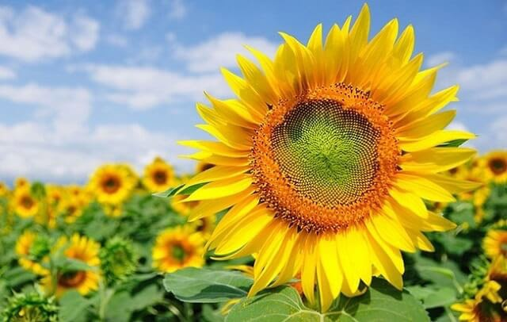
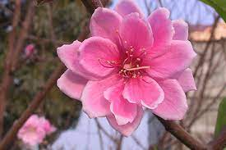
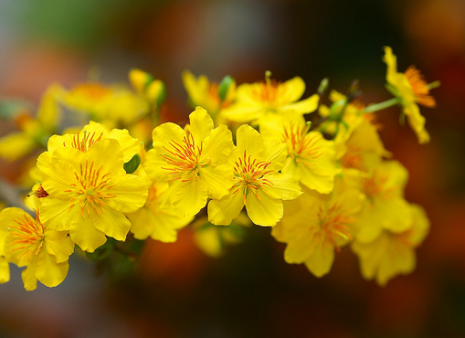

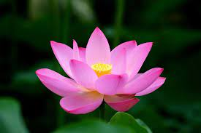
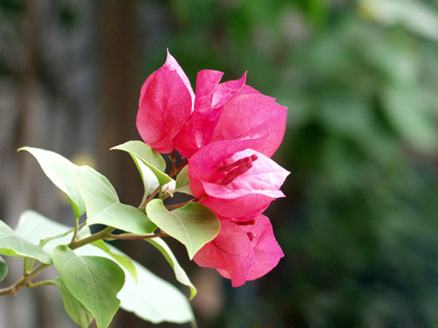
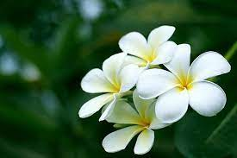

Hoa trong tự nhiên
Hoa hướng dương
Hoa đào
Hoa mai
Hoa đại
Hoa sen
Hoa giấy
Kể tên các loại hoa có trong hình?
Nêu đặc điểm, màu sắc của bông hoa?
Ngoài những bông hoa trên con còn biết những loại hoa nào khác?

Slide 3

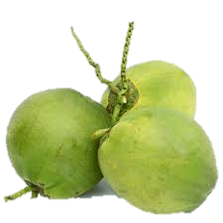
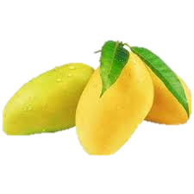
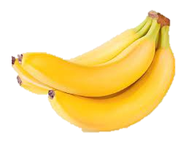
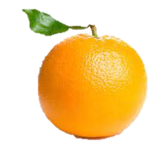
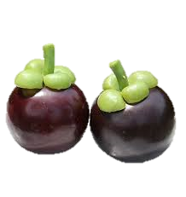
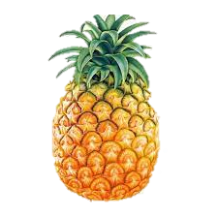
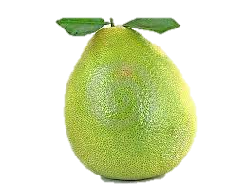
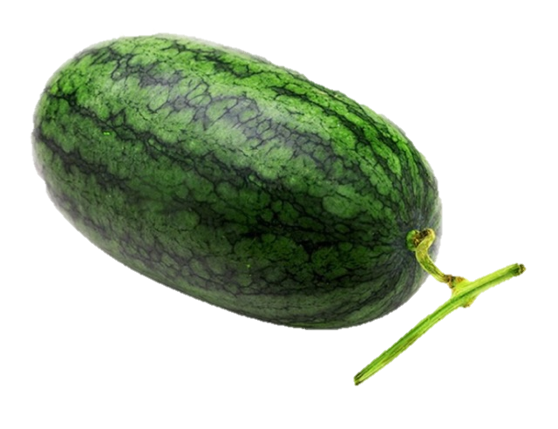
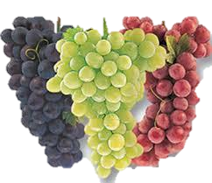
Quả trong tự nhiên
Quả chuối
Quả cam
Quả xoài
Quả dừa
Quả măng cụt
Quả dưa hấu
Quả nho
Quả dứa
Quả bưởi
Kể tên các loại quả có trong hình?
Những quả trên có dạng hình gì?
Màu sắc của quả như thế nào?
Đặc điểm nhận biết của quả đó?

Slide 4
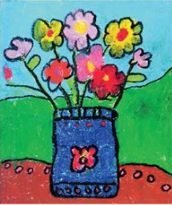
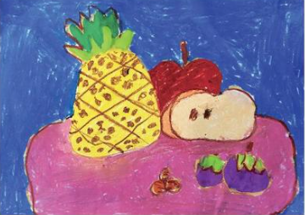
Hoa và quả trong tranh vẽ
Bình hoa – sáp màu – Trần Bảo Châu
Trái cây– sáp màu – Nguyễn Hồng Phúc
Tranh vẽ hình ảnh gì?
Màu sắc trong tranh như thế nào?
Tranh được làm bằng chất liệu gì?
Hoa quả trong tranh có gì giống và khác hoa quả trong tự nhiên?

Slide 5

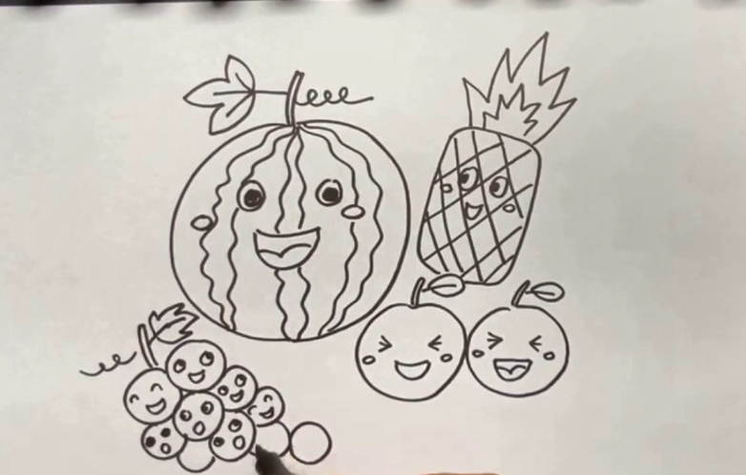
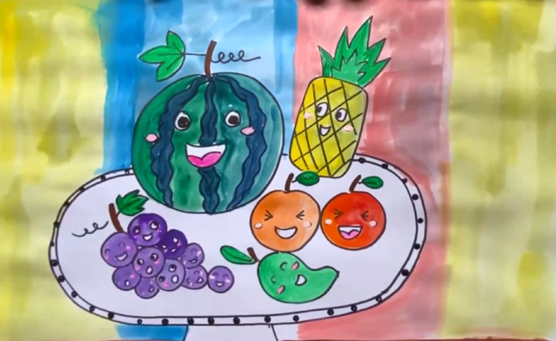
Cách
thực hiện
Bước 1: Vẽ hình và trang trí
Bước 2: Tô màu

Slide 6

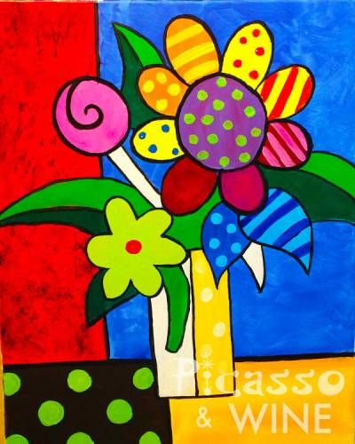
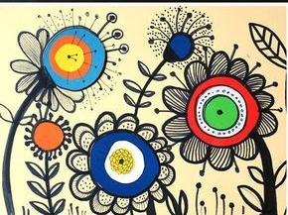
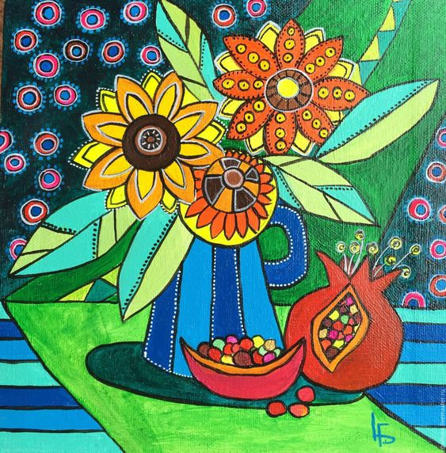
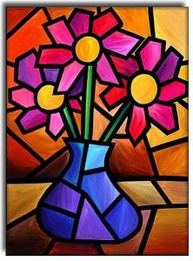
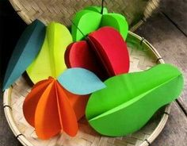
Sản phẩm tham khảo

